Slide 1

ǎ
xi ng
我多想去看看
风光
生字
作业

Slide 2
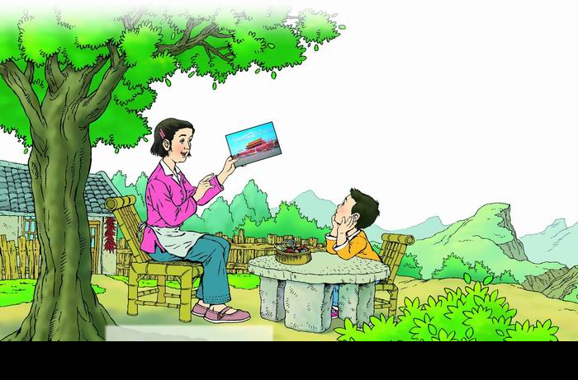
我多想去看看

Slide 3
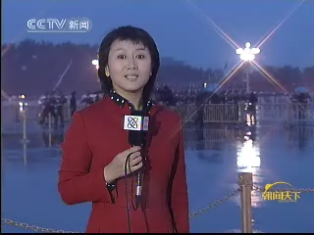

Slide 4
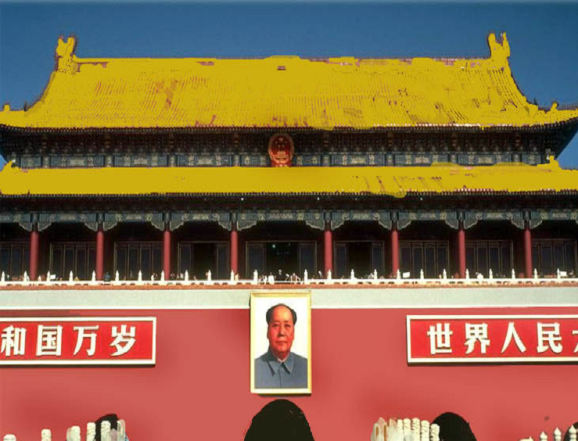
天安门城楼

Slide 5
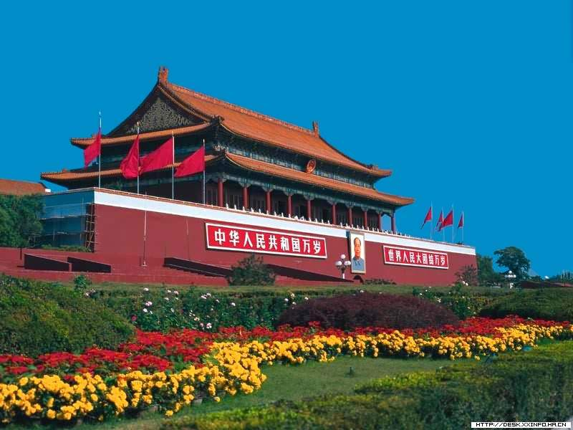
天安门城楼

Slide 6
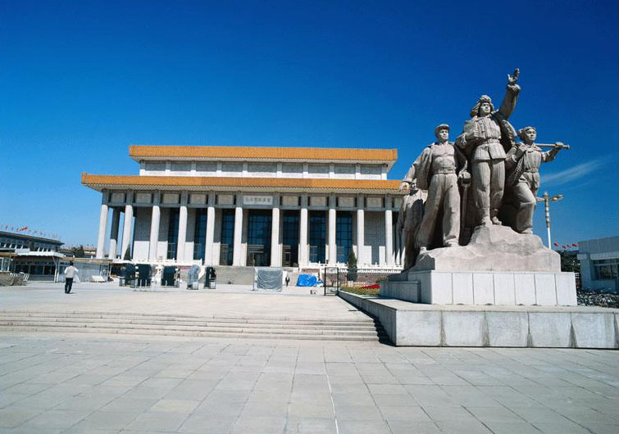

毛主席纪念堂

Slide 7
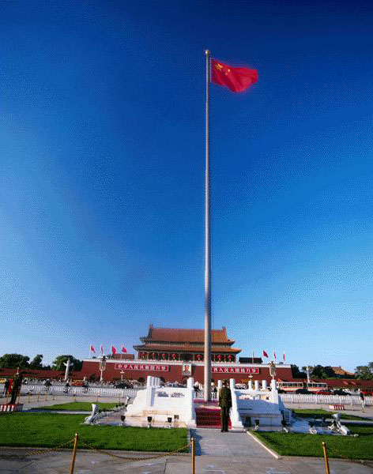
广 场

Slide 8
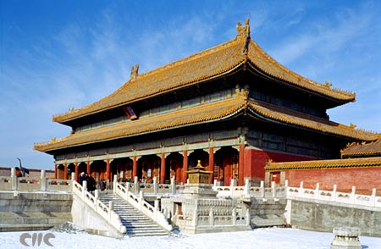
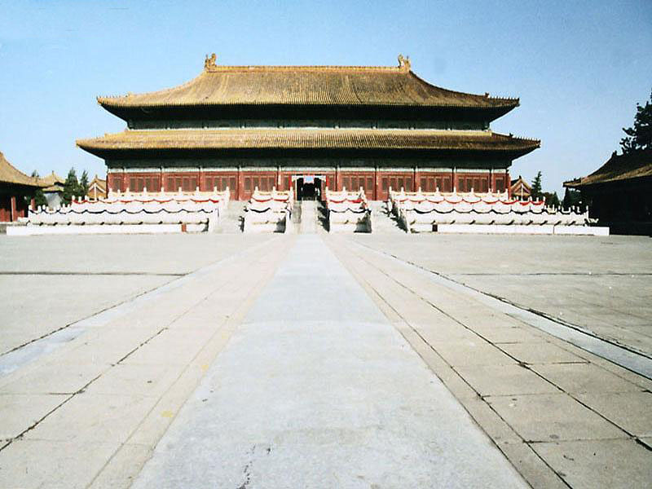
北京故宫

Slide 9
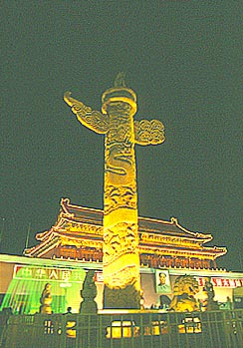
天安门华表

Slide 10
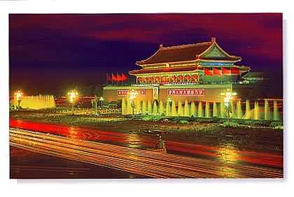
北京夜景
11

Slide 11
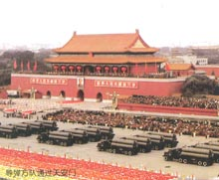


Slide 12

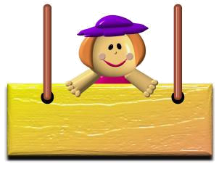
我多想去看看
妈妈告诉我，
沿着弯弯的小路，
就能走出大山。
遥远的北京城，
有一座天安门，
广场上升旗仪式非常壮观。
我对妈妈说，
我多想去看看，
我多想去看看。

Slide 13
我多想去看看
妈妈告诉我，
沿着弯弯的小路，
就能走出大山。
遥远的北京城，
有一座天安门，
广场上升旗仪式非常壮观。
我对妈妈说，
我多想去看看，
我多想去看看。

Slide 14
小路
走出
北京
告诉
天安门
想一想
广场
升旗
长城
才能

Slide 15
想
安
走
路
告
旗
城
京
升
北
诉
能
广

Slide 16


xiǎng
想
思 念 志
组词

Slide 17


我 会 读
想念
想一想
想象
小朋友,你还能组什么词?

Slide 18


gào
告
古 右 台 名
组词

Slide 19
我 会 读
告诉
告别
报告
小朋友,你还能组什么词?

Slide 20

sù
诉
说 语 话 读
组词

Slide 21
我 会 读
诉说
告诉
上诉
小朋友,你还能组什么词?

Slide 22

lù
路
跑 跳 踢
组词

Slide 23
我 会 读
走路
上路
路过
小朋友,你还能组什么词?

Slide 24

néng
能
参
组词

Slide 25
我 会 读
能干
能力
才能
小朋友,你还能组什么词?

Slide 26
zóu
走
组词

Slide 27
我 会 读
走过
走路
走马观花
小朋友,你还能组什么词?

Slide 28
béi
北
组词

Slide 29
我 会 读
北方
往北走
东南西北
小朋友,你还能组什么词?

Slide 30

jing
京
高 夜
组词

Slide 31
我 会 读
北京
东京
京城
小朋友,你还能组什么词?

Slide 32

cheng
城
地 场
组词

Slide 33
我 会 读
城市
城乡
万里长城
小朋友,你还能组什么词?

Slide 34

an
安
宝 家 它 字
组词

Slide 35
我 会 读
安全
保安
天安门
小朋友,你还能组什么词?

Slide 36
guáng
广
组词

Slide 37
我 会 读
广州
广大
广播
小朋友,你还能组什么词?

Slide 38
sheng
升
组词

Slide 39
我 会 读
上升
升级
升旗
小朋友,你还能组什么词?

Slide 40

qi
旗
组词
放 旅 族

Slide 41
我 会 读
红旗
国旗
一面旗
小朋友,你还能组什么词?

Slide 42

我会读
妈妈告诉我，
沿着弯弯的小路,
就能走出大山。

Slide 43
我会读
遥远的北京城，
有一座天安门，
广场上升旗仪式非常壮观。

Slide 44
我会读
我对妈妈说,
我多想去看看,
我多想去看看。

Slide 45

我多想去看看
妈妈∕告诉我，
沿着∕弯弯的∕小路，就能∕走出大山。
遥远的∕北京城，有∕一座∕天安门，
广场上∕升旗仪式∕非常壮观。
我对∕妈妈说，
我∕多想∕去看看，我∕多想∕去看看。

Slide 46
我多想去看看
妈妈告诉我，
沿着弯弯的小路，
就能走出大山。
遥远的北京城，
有一座天安门，
广场上升旗仪式非常壮观。
我对妈妈说，
我多想去看看，
我多想去看看。

Slide 47
我会读
北京是我国的首都。
五星红旗是我国的国旗。
我们爱北京。
我们爱五星红旗。

Slide 48
我爱北京天安门
我爱北京天安门 天安门上太阳升
伟大领袖毛主席 指引我们向前进
我爱北京天安门 天安门上太阳升
伟大领袖毛主席 指引我们向前进

Slide 49


五星红旗
我国的国旗是
。

Slide 50
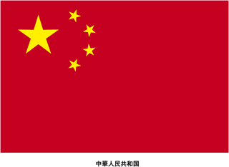

说一说
首都
北京是我国的 （ ），
我们爱（ ）。
五星红旗是我国的（ ），
我们爱（ ）。
北京
国旗
五星红旗

Slide 51

我爱北京天安门
我爱北京天安门，
天安门上太阳升，
伟大领袖毛主席，
指引我们向前进。

Slide 52
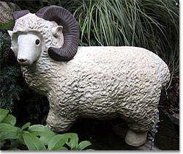
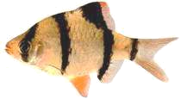
欢迎聪明的孩子！
告
一口咬掉牛尾巴
鲜

Slide 53
比一比，看谁的眼睛最亮
升
足
广
开
走
厂

Slide 54





比一比，看谁的眼睛最亮
厂

Slide 55



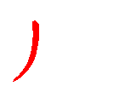



升
升
广
广
足
走
走
足

Slide 56

告诉
小路
走出
想一想
才能
广场
北京城
天安门

Slide 57










我来写一写

